Slide 1
快速幂和矩阵快速幂

Slide 2
快速幂
快速幂的目的就是做到快速求幂，假设我们要求a^b,按照朴素算法就是把a连乘b次，这样一来时间复杂度是O(b)也即是O(n)级别，快速幂能做到O(logn)

Slide 3
快速幂问题
求 a^b % c = ?

Slide 4
法1：直接求
int ans = 1;
for(int i = 1;i<=b;i++)
{
ans = ans * a;
}
ans = ans % c;

Slide 5
法2： 根据公式 a^b%c=(a%c)^b%c.
int ans = 1;
a = a % c; //加上这一句
for(int i = 1;i<=b;i++)
{
ans = (ans * a) % c;//这里再取了一次余
}
ans = ans % c;

Slide 6
首先我们先介绍一下模运算的运算规则：
(a + b) % p = (a % p + b % p) % p (a - b) % p = (a % p - b % p) % p (a * b) % p = (a % p * b % p) % p (a ^ b) % p = ((a % p) ^ b ) % p 模运算的结合律： ((a + b) % p + c) % p= (a + (b + c) % p) % p ((a * b) % p * c) % p = (a * (b * c) % p ) % p 交换律： (a + b) % p = (b+a) % p (a * b) % p = (b * a) % p 分配率： ((a +b) % p * c) % p = ((a * c) % p + (b * c) % p) % p

Slide 7
法2 快速幂
1，当b为偶数时，a^b可以转为a^2的b/2次方。
2，当b为奇数时，a^b可以转为a^2的b/2次方，再乘以a。
而a^2的b/2次方，以可以使用上述方式转为a^4的b/4次方。
(a ^ b) % p = ((a % p) ^ b ) % p
(a * b) % p = (a % p * b % p) % p
(a + b) % p = (a % p + b % p) % p

Slide 8
int ans = 1;
while(b)
{
if(b % 2 == 1)
ans = (ans * a) % c;
b = b/2;
a = (a * a) % c;
}
算法时间复杂度O(log n)
int ans = 1;
while(b)
{
if( b & 1 )
ans = (ans * a) % c;
b >>=1;
a = (a * a) % c;
}
算法时间复杂度O(log n)

Slide 9
矩阵算法
矩阵的加法与减法
矩阵与数的乘法
矩阵与矩阵的乘法

Slide 10



矩阵的加法与减法
1、运算规则 设矩阵
则
简言之，两个矩阵相加减，即它们相同位置的元素相加减！ 注意：只有对于两个行数、列数分别相等的矩阵（即同型矩阵），加减法运算才有意义，即加减运算是可行的．
2、 运算性质 （假设运算都是可行的） 满足交换律和结合律
交换律
结合律

Slide 11
矩阵与数的乘法
1、 运算规则
数λ乘矩阵A，就是将数λ乘矩阵A中的每一个元素，记为λA 或 A λ ． 特别地，称-A称为A的负矩阵．
2、 运算性质 满足结合律和分配律
结合律： (λμ)A=λ(μA) ； (λ+μ)A = λA +μA． 分配律： λ (A+B)=λA+λB．

Slide 12
矩阵与矩阵的乘法
1、什么是矩阵乘法
一个m×n的矩阵a(m,n)乘一个n×p的矩阵b(n,p)，会得到一个m×p的矩阵c(m,p)。
注意：矩阵a的列数与矩阵b的行数必须相等
2、矩阵的性质
1.结合性 (AB)C=A(BC).
2.对加法的分配性 (A+B)C=AC+BC，C(A+B)=CA+CB .
3.对数乘的结合性 k(AB)=(kA)B =A(kB).
4.关于转置 (AB)'=B'A'.
3、怎么快速求矩阵的N次方

Slide 13
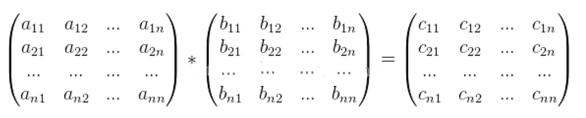

(1)矩阵乘法
一个m×n的矩阵a(m,n)乘一个n×p的矩阵b(n,p)，会得到一个m×p的矩阵c(m,p)。
简单的说矩阵就是二维数组，数存在里面，矩阵乘法的规则:c=a*b
其中c[i][j]为a(m,n)的第i行与b(n,p)的第j列对应项相乘并求和，
即:

Slide 14
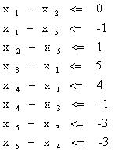
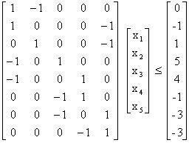

Slide 15
定义矩阵
struct Mat {
double mat[N][N];
};

Slide 16
一次矩阵乘法
Mat operator * (Mat a, Mat b) {
Mat c;
memset(c.mat, 0, sizeof(c.mat));
int i, j, k;
for( i= 0; i< m; ++i) { //a矩阵行
for(j = 0; j <p ; ++j) { //b矩阵行
for(k= 0; k < n; ++k) {
c.mat[i][j] += a.mat[i][k] * b.mat[k][j];
}
}
}
return c;
}

Slide 17
优化
看a[1][1],由于a[1][1]等于0，所以a[1][1]*b[1][0],a[1][1]*b[1][1]都等于零，也就是说只要a数组中的某一个值为0，那它将做很多无用功。
如何优化？
换一下顺序试试
for( k = 0; k < n; ++k) {
for(i = 0; i < m; ++i) { //a矩阵行
for(j = 0; j < p; ++j) { //b矩阵列
c.mat[i][j] += a.mat[i][k] * b.mat[k][j];
}
}
}

Slide 18
一次矩阵乘法
Mat operator * (Mat a, Mat b) {
Mat c;
memset(c.mat, 0, sizeof(c.mat));
int i, j, k;
for( i= 0; i< m; ++i) { //a矩阵行
for(j = 0; j <p ; ++j) { //b矩阵列
for(k= 0; k < n; ++k) {
c.mat[i][j] += a.mat[i][k] * b.mat[k][j];
}
}
}
return c;
}
优化后
Mat operator * (Mat a, Mat b) {
Mat c;
memset(c.mat, 0, sizeof(c.mat));
int i, j, k;
for( k = 0; k < n; ++k) {
for(i = 0; i < m; ++i) { //a矩阵行
if(a.mat[i][k] == 0) continue;
for(j = 0; j < p; ++j) { //b矩阵列
c.mat[i][j] += a.mat[i][k] * b.mat[k][j];
}
}
}
return c;
}

Slide 19
矩阵连乘 求k个矩阵a(m,n)的乘积?
m,n必须相等
一次两两相乘？

Slide 20
快速幂
int ans = 1;
while(b)
{
if(b % 2 == 1)
ans = (ans * a) % c;
b = b/2;
a = (a * a) % c;
}
算法时间复杂度O(log n)
int ans = 1;
while(b)
{
if( b & 1 )
ans = (ans * a) % c;
b >>=1;
a = (a * a) % c;
}
算法时间复杂度O(log n)

Slide 21
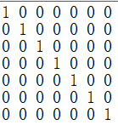
单位矩阵
n*n的矩阵 mat ( i , i )=1; 任何一个矩阵乘以单位矩阵就是它本身
n=n*单位矩阵, 可以把单位矩阵等价为整数1。（单位矩阵用在矩阵快速幂中）

Slide 22
矩阵的快速连乘
Mat operator ^ (Mat a, int k) {
Mat c;
int i, j;
for(i = 0; i < n; ++i)
for(j = 0; j < n; ++j)
c.mat[i][j] = (i == j); //初始化为单位矩阵,c初始时相当等于1
while(k) {
if(k&1) c = c*a;
k>>=1;
a = a*a;
}
return c;
}
int ans = 1;
while(b)
{
if(b % 2 == 1)
ans = (ans * a) % c;
b = b/2;
a = (a * a) % c;
}
算法时间复杂度O(log n)

Slide 23
斐波那契数列问题
In the Fibonacci integer sequence, F₀ = 0, F₁ = 1, and F_{n} = F_{n − 1} + F_{n − 2} for n ≥ 2. For example, the first ten terms of the Fibonacci sequence are:
0, 1, 1, 2, 3, 5, 8, 13, 21, 34, …
Given an integer n, your goal is to compute the last 4 digits of F_{n}.
给出n，求斐波那契的第n项对1e4取余。

Slide 24

怎样由递推式构建矩阵
f(n)=f(n-1)+f(n-2)
$\left|\begin{matrix}1 & 1 \\ 1 & 0\end{matrix}\right|∗\left|\begin{matrix}f(n−1) \\ f(n−2)\end{matrix}\right|$=$\left|\begin{matrix}f\left(n−1\right)+f(n−2) \\ f(n−1)\end{matrix}\right|$=$\left|\begin{matrix}f(n) \\ f(n−1)\end{matrix}\right|$
$\left|\begin{matrix}f(n) \\ f(n−1)\end{matrix}\right|=\left|\begin{matrix}1 & 1 \\ 1 & 0\end{matrix}\right|(n−1)∗\left|\begin{matrix}f(2) \\ f(1)\end{matrix}\right|$

Slide 25

怎样由递推式构建矩阵
2、f(n)=f(n-1)+f(n-3)
$\left|\begin{matrix}1 & 0 & 1 \\ 1 & 0 & 0 \\ 0 & 1 & 0\end{matrix}\right|$*$\left|\begin{matrix}f(n−1) \\ f(n−2) \\ f(n−3)\end{matrix}\right|$=$\left|\begin{matrix}f\left(n−1\right)+f(n−3) \\ f(n−1) \\ f(n−2)\end{matrix}\right|$

Slide 26
矩阵乘法加速递推
1.抽象出一个长度为n的矩阵，该矩阵在每个单位时间发生一次变化
2.变化的形式是一个线性递推(只有若干加法或乘一个系数的运算）
3.该递推式在每个时间可能作用于不同的数据上，但本身不变。
4.矩阵变化时间（即递推的轮数）很长，但向量长度n不大。
我们把长度n的矩阵称为 状态矩阵，把用于与状态矩阵相乘的固定不变的矩阵称为 转移矩阵。
若状态矩阵中第x个数对下一单位时间状态矩阵中第y个数产生影响，则把转移矩阵的第x行第y列赋值为适当的系数

Slide 27
矩阵乘法加速递推的关键在于定义出“状态矩阵”，并根据递推式构造出正确的“转移矩阵”，之后就可以利用快速幂和矩阵乘法完成。
时间复杂度为O(n³logT),T为递推总轮数

Slide 28
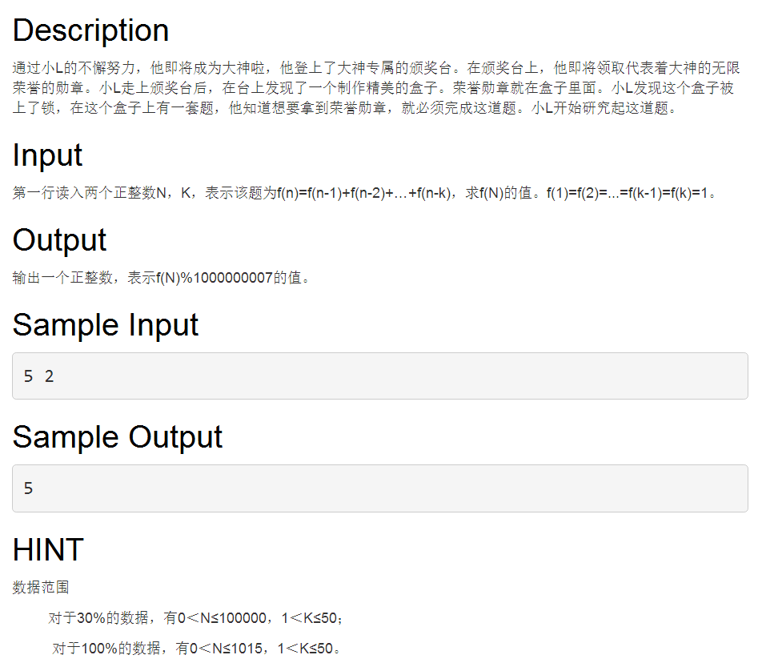

Slide 29
111111111
100000000
010000000
001000000
000100000
000010000
000001000
000000100
000000010

Slide 30
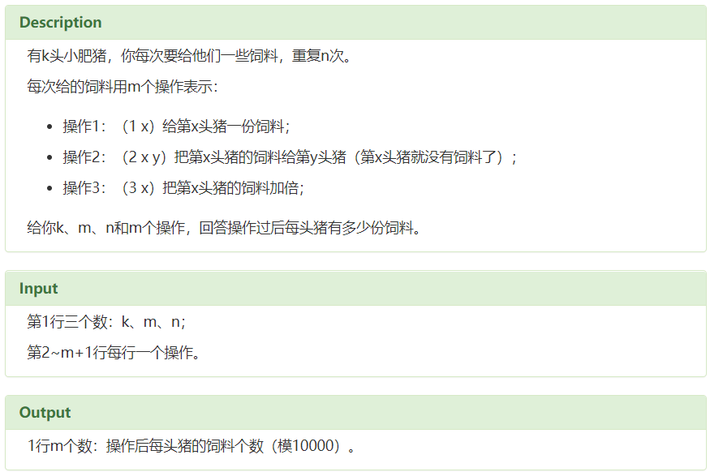
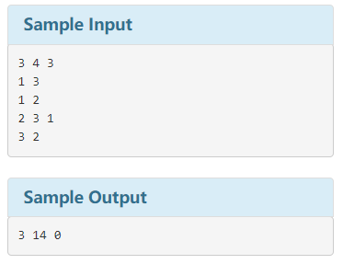
例-小肥猪

Slide 31
【提示】
第一次操作后：1 2 0
第二次操作后：2 6 0
第三次操作后：3 14 0
【数据范围】
对于50%的数据：n≤10^4；
对于100%的数据：k≤10，m≤10，n≤10^10；

Slide 32
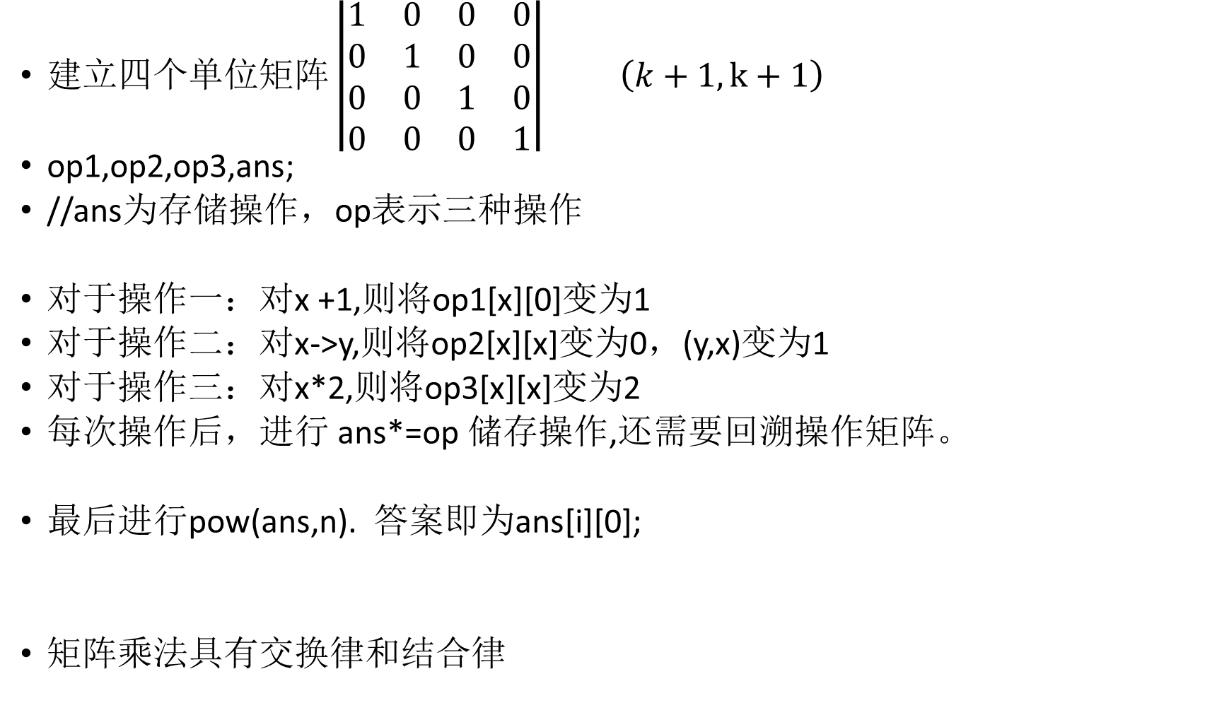
建立四$个单位矩阵\left|\begin{matrix}1 & 0 & 0 & 0 \\ 0 & 1 & 0 & 0 \\ 0 & 0 & 1 & 0 \\ 0 & 0 & 0 & 1\end{matrix}\right| \left(k+1,k+1\right)$
op1,op2,op3,ans;
//ans为存储操作，op表示三种操作
对于操作一：对x +1,则将op1[x][0]变为1
对于操作二：对x->y,则将op2[x][x]变为0，(y,x)变为1
对于操作三：对x*2,则将op3[x][x]变为2
每次操作后，进行 ans*=op 储存操作,还需要回溯操作矩阵。
最后进行pow(ans,n). 答案即为ans[i][0];
矩阵乘法具有交换律和结合律

Slide 33


矩阵的转置
1.定义：将矩阵A的行换成同序号的列所得到的新矩阵称为矩阵A的转置矩阵，记作A^{T}或A’．
例如，矩阵 的转置矩阵为
2.运算性质（假设运算都是可行的）
(A’)’=A
(A+B)’=A’+B’
(AB)’=B’*A’
(λA)’= λ A’ λ是常数

Slide 34
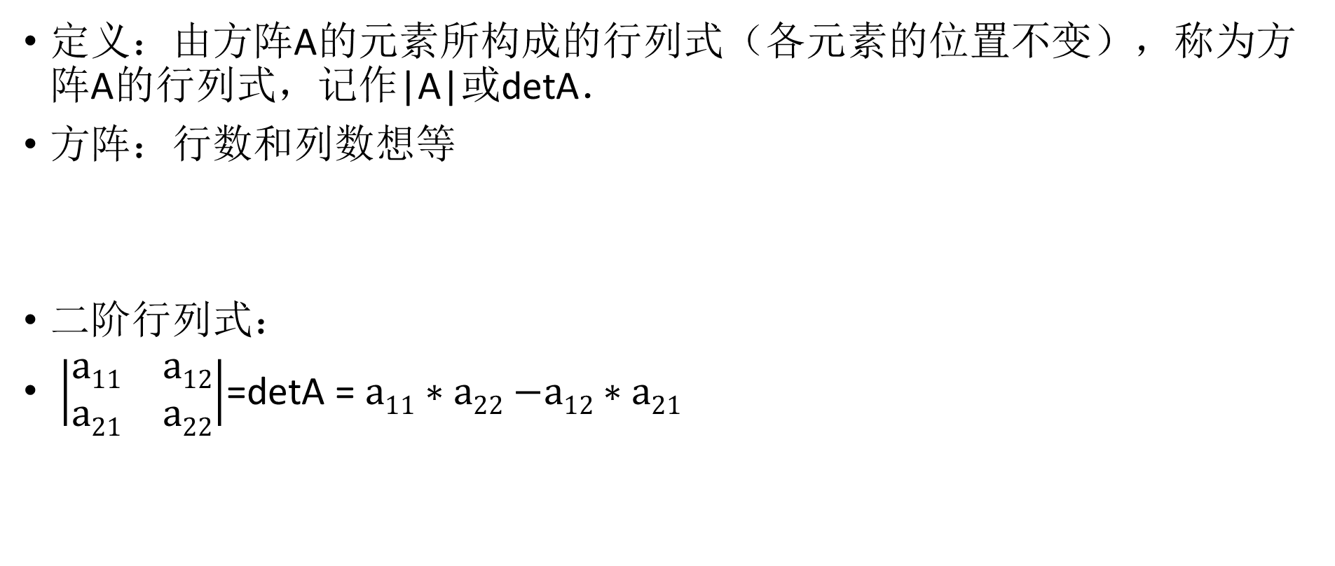
方阵的行列式
定义：由方阵A的元素所构成的行列式（各元素的位置不变），称为方阵A的行列式，记作|A|或detA．
方阵：行数和列数想等
二阶行列式：
$\left|\begin{matrix}a11 & a12 \\ a21 & a22\end{matrix}\right|$=detA = $a11$ $∗a22$ $−a12∗a21$

Slide 35
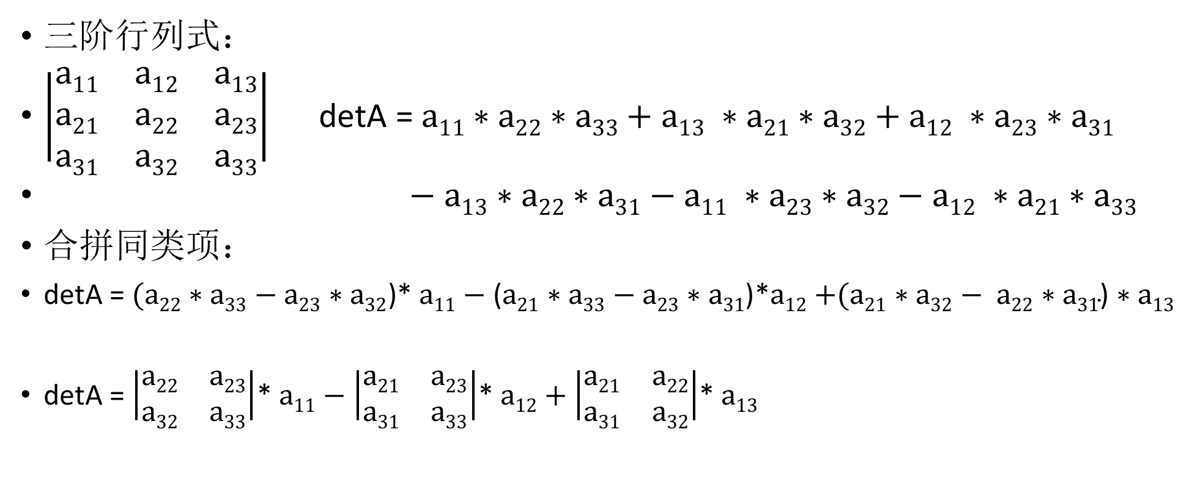
方阵的行列式
三阶行列式：
$\left|\begin{matrix}a11 & a12 & a13 \\ a21 & a22 & a23 \\ a31 & a32 & a33\end{matrix}\right|$ detA = $a11∗a22∗a33+a13 ∗a21∗a32+a1\text{2} ∗a23∗a31$
$− a13∗a22∗a31−a11 ∗a23∗a32−a1\text{2} ∗a21∗a33$
合拼同类项：
detA = $(a22∗a33−a23∗a32$)* $a11$ $−$ ($a21∗a33−a23∗a31\text{)}$*$a1\text{2}$ $+(a21∗a32− a22∗a31\text{)}∗a13$
detA = $\left|\begin{matrix}a22 & a23 \\ a32 & a33\end{matrix}\right|$* $a11$ $−$ $\left|\begin{matrix}a21 & a23 \\ a31 & a33\end{matrix}\right|$* $a12$ $+$ $\left|\begin{matrix}a21 & a22 \\ a31 & a32\end{matrix}\right|$* $a13$

Slide 36
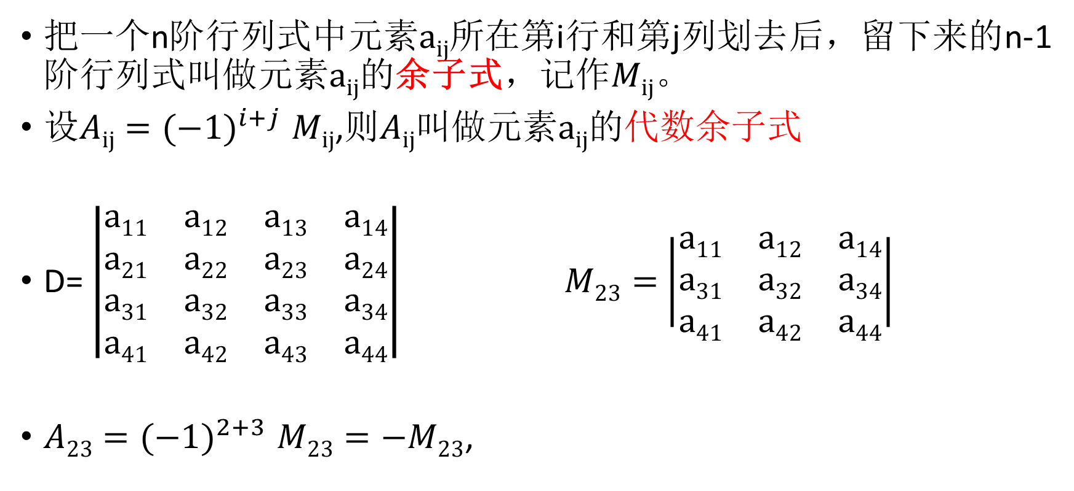
方阵的行列式
把一个n阶行列式中元素$aij$所在第i行和第j列划去后，留下来的n-1阶行列式叫做元素$aij$的余子式，记作$Mij$。
设$Aij{=(−1)}^{i+j}Mij$,则$Aij$叫做元素$aij$的代数余子式
D= $\left|\begin{matrix}a11 & a12 & a13 & a14 \\ a21 & a22 & a23 & a24 \\ a31 & a32 & a33 & a34 \\ a41 & a42 & a43 & a44\end{matrix}\right|$ $M23=$ $\left|\begin{matrix}a11 & a12 & a14 \\ a31 & a32 & a34 \\ a41 & a42 & a44\end{matrix}\right|$
$A23{=(−1)}^{2+3}M23=−M23$,

Slide 37
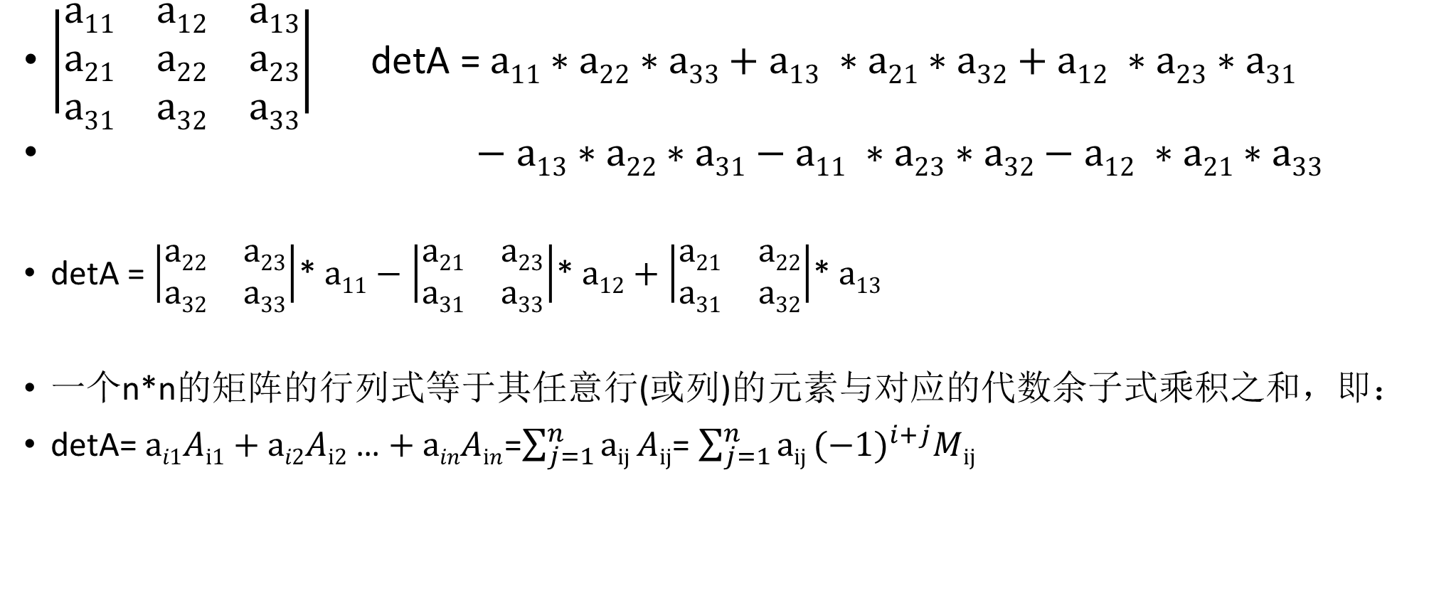
方阵的行列式
$\left|\begin{matrix}a11 & a12 & a13 \\ a21 & a22 & a23 \\ a31 & a32 & a33\end{matrix}\right|$ detA = $a11∗a22∗a33+a13 ∗a21∗a32+a1\text{2} ∗a23∗a31$
$− a13∗a22∗a31−a11 ∗a23∗a32−a1\text{2} ∗a21∗a33$
detA = $\left|\begin{matrix}a22 & a23 \\ a32 & a33\end{matrix}\right|$* $a11$ $−$ $\left|\begin{matrix}a21 & a23 \\ a31 & a33\end{matrix}\right|$* $a12$ $+$ $\left|\begin{matrix}a21 & a22 \\ a31 & a32\end{matrix}\right|$* $a13$
一个n*n的矩阵的行列式等于其任意行(或列)的元素与对应的代数余子式乘积之和，即：
detA= $ai1Ai1$ $+$ $ai2Ai2$ … $+$ $ainAin$=$\sum_{j=1}^{n}{aij}Aij$= $\sum_{j=1}^{n}{aij}{(−1)}^{i+j}Mij$

Slide 38
n阶行列式 的任一行(列)的元素与另一行(列)对应元素的代数余子式乘积之和等于零：

Slide 39
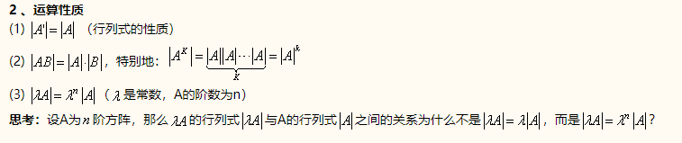

Slide 40
